Slide 1

Centro Universitario UAEM Ecatepec
Programa de Estudio por Competencias:
“Desarrollo empresarial”
Licenciatura en Contaduría
9no. Semestre
Ecatepec de Morelos, Estado de México, Agosto 2015
Lic. Mayra Riveros Domínguez

Slide 2
Guión Explicativo
  Esta presentación se utiliza como material de apoyo para los alumnos de la Licenciatura en Contaduría de noveno semestre en la materia de “Desarrollo ”, empresarial” con la finalidad de mostrar los beneficios de delegar responsabilidades según las aptitudes de cada persona para lograr los objetivos de la empresa, además de conocer los requerimientos legales necesarios para constituir una entidad.

Slide 3
Objetivo de la Unidad de Aprendizaje
Establecer una adecuada distribución de responsabilidades y actividades, de modo tal que facilite el trabajo en equipo y el logro de los objetivos de las áreas funcionales. Así como el cumplimiento de los trámites administrativos y legales para constitución de la empresa.

Slide 4
Secuencia didáctica
Unidad I
Concepto e importancia del emprendedor, descripción del proyecto
Unidad II
Estudio de comercialización
Unidad III
Estudio técnico

Slide 5
Unidad IV
Estudio administrativo
Unidad V
Estudio financiero
Unidad VI
Impacto y beneficio socio-económico

Slide 6
Contenido Temático
Desarrollo empresarial

Slide 7
Objetivo de la Unidad de Competencia
Aplicar los conocimientos adquiridos a lo largo de la carrera en la elaboración y desarrollo de un proyecto productivo que promueva la posibilidad de autoempleo en su profesión

Slide 8
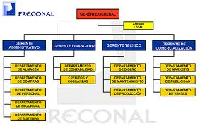
Estudio administrativo
El organigrama es una herramienta gráfica que permite visualizar las relaciones de supervisión y dependencia que existen dentro de tu negocio, así como las diferentes líneas de mando y autoridad en la empresa.

Slide 9

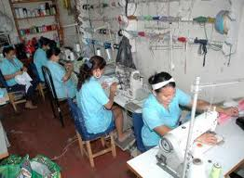

En una microempresa, generalmente las decisiones se toman colectivamente, pero siempre debe existir una persona encargada de resolver aquellos aspectos que son motivo de conflicto o indecisión y esta persona debe contar con la confianza y aceptación de todos

Slide 10
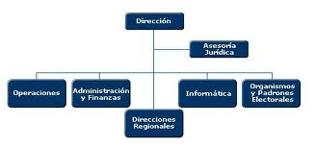
Un área funcional es la agrupación de funciones y responsabilidades que deben ser atendidas por personal con conocimientos y habilidades afines. En todo negocio, independientemente del tamaño que posea, existen 4 funciones básicas que se deben realizar: la función de administrar (dirigir y coordinar), de producir, de vender y, por último, de costear (finanzas); pero esto depende de cómo tengas planeada tu cadena de valor.

Slide 11
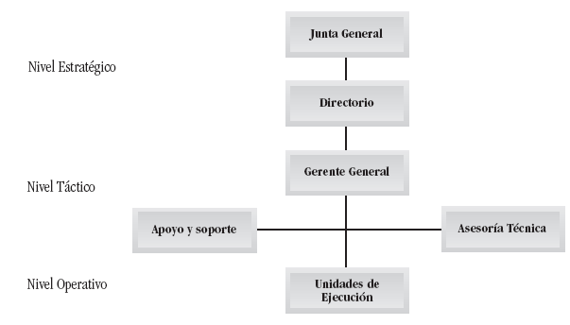
Un modelo básico para diseñar el organigrama de la empresa, es el siguiente:

Slide 12



Al establecer la definición de funciones y su respectiva asignación de responsabilidades, conviene considerar la posibilidad de que algunas de las actividades sean llevadas a cabo por terceros ajenos a la empresa; por ejemplo, actividades contables, gestión de personal y la subcontratación de partes del proceso.

Slide 13
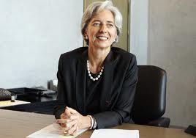


Personal de gerencia
Describe quién o quiénes son las personas que integran el equipo de gestión (directivos). Realiza una relación con una breve descripción que indique el cargo que cada uno ocupa, las funciones principales y la experiencia en cada caso. Considera las fortalezas y debilidades del personal y de qué manera se pueden superar esas debilidades.

Slide 14


Personal operativo
Se debe contar con el personal requerido para cumplir con las distintas obligaciones que se derivarán del funcionamiento de la empresa. Los elementos que deben tenerse en cuenta son:

Slide 15
Tipos de contratación
Programas de salarios e incentivos
Planes de crecimiento
Seguridad social
Disponibilidad del personal
Perfil del personal a contratar
Diseño de cargos

Slide 16

Marco legal de la organización
La formalidad en la constitución de la microempresa, en términos de una persona jurídica casi siempre es imprescindible debido fundamentalmente al hecho de que debe tener una representación frente a las Instituciones financieras o de fomento, ya sean públicas o privadas; deben tener una representación frente a los órganos fiscalizadores y controladores como es la Secretaría de Salud, la Secretaria de Hacienda y Crédito Público, y otros; y sobre todo porque deben tener una representación frente a los que serán sus clientes y proveedores en materias primas, insumos, servicios, etc.

Slide 17
Formas Jurídicas de la Empresa
Hay que considerar lo siguiente:
El tipo de sociedad más adecuada a las condiciones del mercado
El número de socios que desean iniciar el negocio
La cuantía del capital social
Los gastos de constitución
Los trámites a realizar para implantarla legalmente
Las obligaciones fiscales que se deberán afrontar
Las obligaciones laborales a las que estará sujeta
Las responsabilidades que se adquieren frente a terceros

Slide 18
Otro aspecto de enorme importancia en la creación de una organización está representado por la tramitación que debe realizarse para que ésta pueda operar dentro de la formalidad existente. En general los principales aspectos están relacionados con:
Su constitución legal
Su iniciación de actividades tributarias
La tramitación de pago de patentes o derechos para operar
Las autorizaciones de obras e instalaciones
Las autorizaciones sanitarias

Slide 19

Descripción del puesto
Documento que consiste en definir los objetivos y funciones que lo conforman y que lo diferencian de otros puestos de la organización. Además delimita el entorno social y las dimensiones que influyen o afectan a dicho puesto. En este documento se detalla lo que idealmente debe hacer el ocupante del puesto, no necesariamente lo que hace.

Slide 20

Perfil de puesto
Conjunto de conocimientos y valores que caracterizan a un profesional y lo capacitan para ejercer las actividades a su profesión como especialista.

Slide 21

En el plan de negocios del emprendedor es indispensable considerar diversos factores para lograr su funcionamiento y desarrollo, entre ellos, el aspecto fiscal, al ser uno de los que mayormente incide en el éxito o fracaso del proyecto por las implicaciones que trae consigo.

Slide 22
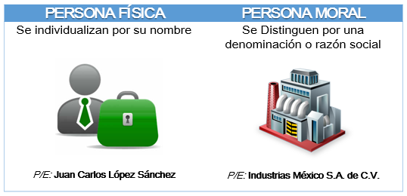
Las personas físicas y morales que realizan actividades empresariales, cuentan con diversas opciones de tributación en cuanto al Impuesto Sobre la Renta (ISR), de ahí la importancia de conocer los tipos de regímenes fiscales existentes.

Slide 23

También deben conocer las obligaciones de cada régimen para ubicar cuál es el más adecuado dependiendo del giro del comercio e inscribirse en el Registro Federal de Contribuyentes (RFC), publica el portal de asesoría jurídica y fiscal, IDConline.

Slide 24
REGÍMENES PARA PERSONAS MORALES
Las empresas pueden tributar para efectos del ISR en el régimen: general y simplificado. A continuación se especifica quiénes pueden optar por cada uno.
Régimen | Individuos
General | Aplica para quienes realicen actividades lucrativas, o sea, para las sociedades mercantiles (anónima, de responsabilidad limitada, etc.), instituciones de crédito (casas de bolsa y bancos), así como organismos descentralizados que comercialicen bienes o servicios. No hay limitación de actividades para tributar en este esquema
Simplificado (arts. 79-85, LISR) | Los dedicados exclusivamente a: el autotransporte terrestre de carga o de pasajeros las siguientes actividades: o agrícolas o ganaderas o silvícolas o pesqueras Así como las constituidas como empresas integradoras

Slide 25

REGÍMENES PARA PERSONAS FÍSICAS
Las alternativas para el cumplimiento de las obligaciones fiscales son el régimen general de actividades empresariales o profesionales, intermedio y de los pequeños contribuyentes (REPECOS).
Cada esquema contiene ciertas particularidades que lo diferencian de los otros. A continuación se puntualizan los contribuyentes que pueden hacerlo por tipo de régimen.

Slide 26
Individuos obligados
Régimen | Sujetos | Restricción
General | Las personas físicas que obtengan ingresos por realizar actividades empresariales o profesionales están constreñidas a tributar en el régimen general (art. 120, primer párrafo, LISR). | No aplica
Intermedio | Quienes efectúen exclusivamente actividades empresariales, cuyos ingresos obtenidos en el ejercicio inmediato anterior no hubiesen excedido de $4’000,000.00 (art. 134, primer párrafo, LISR). | Se considera que se obtienen ingresos exclusivamente por la realización de estas actividades cuando en el ejercicio inmediato anterior estos hubieran representado por lo menos el 90% del total de los acumulables, sin considerar los ingresos por sueldos y conceptos asimilados (art. 134, segundo párrafo, LISR)

Slide 27

Repecos
Sujetos:
Las personas físicas que realicen actividades empresariales y únicamente enajenen bienes o presten servicios al público en general, si el monto de los ingresos propios de su actividad más los intereses obtenidos en el año de calendario anterior, no hubieran excedido de $2’000,000.00 (art. 137, LISR)

Slide 28
Restricción :
No podrán tributar con este esquema quienes:
hubieran dejado este régimen y deseen regresar a él
obtengan ingresos por concepto de comisión mercantil, mediación, agencia, representación, correduría, consignación, distribución o espectáculos públicos (art. 137, quinto párrafo, LISR)
hubieran tributado en el régimen general o intermedio. No obstante, sí podrían cambiarse a REPECOS, cuando hubieran tributado en dichos regímenes hasta por los dos ejercicios inmediatos anteriores, si estos hubieran comprendido el ejercicio de inicio de actividades y el siguiente y sus ingresos en cada uno no hubiesen excedido de $2’000,000.00* (art. 139, tercer párrafo, LISR) realicen actividades a través de fideicomisos cumpla los requisitos legales y obtenga más del 30% de sus ingresos por la enajenación de mercancía extranjera, salvo que apliquen el procedimiento específico del cálculo del impuesto previsto en el artículo 137 de la LISR

Slide 29
Conclusiones
Es de vital importancia hacer la división de funciones en cualquier organización ya que esto fomenta el trabajo en equipo y ayuda al logro de los objetivos organizacionales, pero además es indispensable conocer los requerimientos legales que permiten la apertura de cualquier negocio, esto para estar siempre al margen de la legalidad.

Slide 30
Bibliografía
1.ALCARAZ, Rodríguez Rafael, “El emprendedor de éxito” 3ª ed. Ed. Mc Graw Hill. México, 2007.
2. ANZOLA Rojas Sérvulo. “Administración de pequeñas empresas”. 3ª ed. Ed. McGraw-Hill. México, 2007.
3. RODRÍGUEZ Valencia Joaquín. “Como administrar pequeñas y medianas empresas” 5ª ed Ed. ECASA 2003.

Slide 31
4. ANZOLA Rojas, Sérvulo. “De la Idea a tu Empresa”. LIMUSA. México 2001
5. MONTAÑO Sánchez, Francisco Arturo. “Crea tu propio negocio”. Ed. Gasca-Sicco.2004.
6. FERNÁNDEZ Valiñas, Ricardo. “Manual para elaborar un Plan de Mercadotecnia”. Ed. ECAFSA. México 2000.

